Slide 1
Projeto Time learner Slide 2
Grupo: softworks
Integrantes: André Seiji, Jeremias Bittencourt, Igor Barros, Rafael Ebraim e Rogério Vieira
Turma: ccona5pie

Slide 2
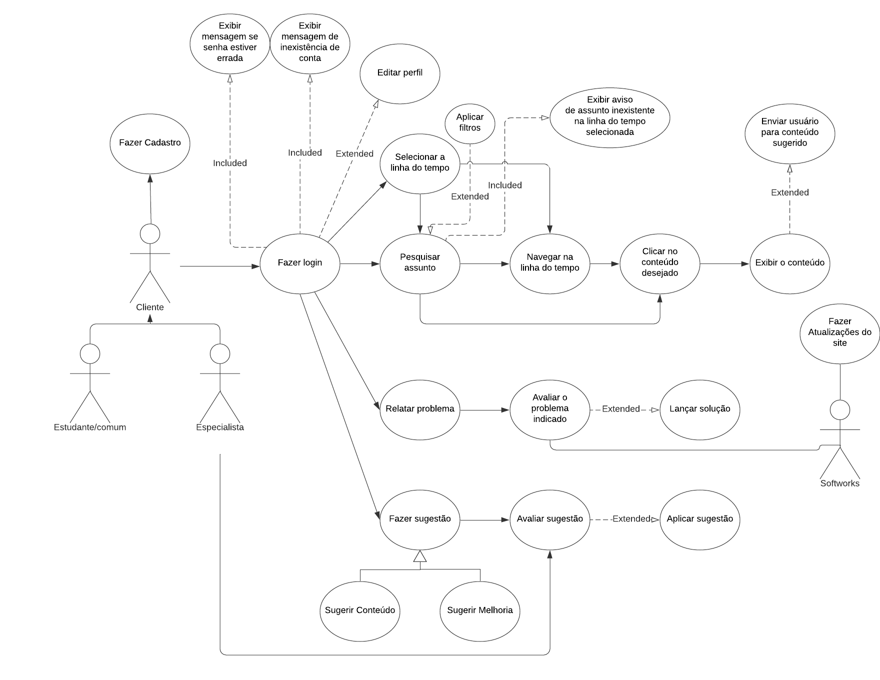
Diagrama de caso de uso

Slide 3






Plano de arquitetura
MySQL WorkBench
AWS Amazon S3
php
php
HTML, CSS, JavaScript
HTML, CSS, JavaScript

Slide 4
Análise dos requisitos do sistema
Requisitos funcionais
O Usuário acessa o site e faz o Login, caso não tenha conta, o cadastro é feito;
Depois de entrar na sua conta, o usuário vai poder fazer suas pesquisas desejadas por meio das linhas do tempo disponibilizadas no site;
Caso o usuário seja especialista de tal assunto, ele poderá fazer avaliações do conteúdo e de sugestões de assuntos da sua área e lançar conteúdo nas mesmas;
O usuário poderá navegar pela linha do tempo, de acordo com os filtros que achar necessário;
O usuário pode editar o seu perfil, caso esteja logado;
Os usuários poderão relatar problemas, avaliando os conteúdos dentro do sistema;
O usuário poderá fazer sugestões de conteúdos e melhorias, que posteriormente serão avaliadas;
O especialista deve avisar sobre a avaliação da sugestão de conteúdo, de sua área, à empresa do sistema para que possa ou não ser aplicado o assunto;

Slide 5
Análise dos requisitos do sistema
Requisitos não funcionais
O Usuário não deve demorar mais que 3 minutos para encontrar o que deseja;
A plataforma deve ser simples e intuitiva para todos os usuários;
Todo usuário só poderá ter acesso ao conteúdo e funcionalidade do site se estiver conectado em sua conta;
Apenas a empresa pode mudar o conteúdo do site, sendo este tendo passado pela avaliação dos especialistas ou por ser algum fato;
Os usuários devem receber resposta de sua sugestão ou relato de problema em menos de uma semana;
A confiabilidade dos assuntos abordados em cada linha do tempo deve ser o suficiente para sanar as dúvidas de quem o procura;
O problema informado deve ser analisado pela empresa e se necessário ela mesma tem que aplicar as devidas medidas;
Toda e qualquer atualização no site será feito pela empresa;

